Slide 1

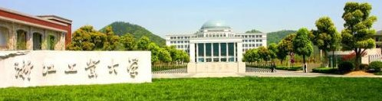
复变函数与积分变换
狄艳媚

Slide 2
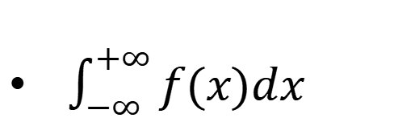
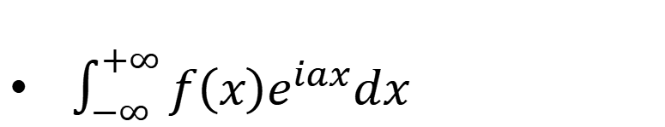
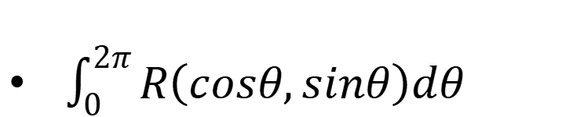
3.6 留数定理在计算实积分中的应用
3.6 留数定理在计算实积分中的应用
主要内容：考察三种类型的实函数的定积分计算
$\int_{0}^{2π}{R\left(cosθ,sinθ\right)dθ}$
$\int_{−∞}^{+∞}{f(x)dx}$
$\int_{−∞}^{+∞}{f\left(x\right)e^{iax}dx}$

Slide 3
3.6 留数定理在计算实积分中的应用
教学目标：
掌握留数计算实积分的几种方法
重难点：
重点—用留数计算实积分的方法
难点—把实积分转化为复积分

Slide 4
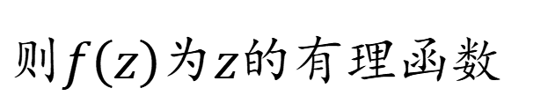
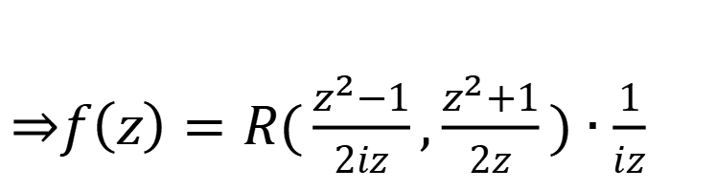


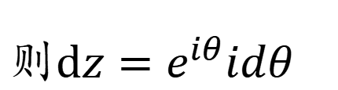
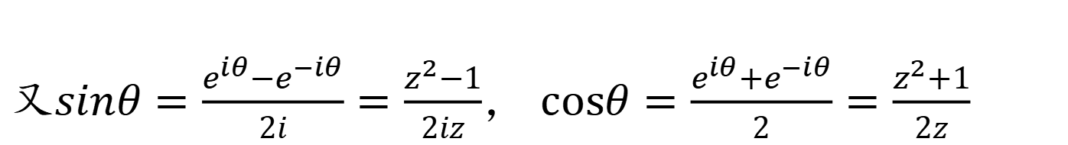
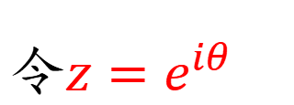
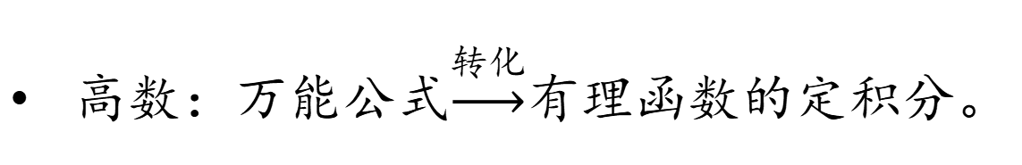
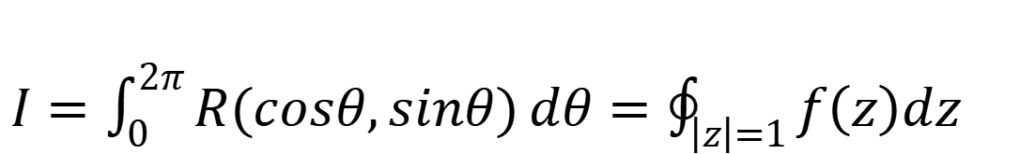
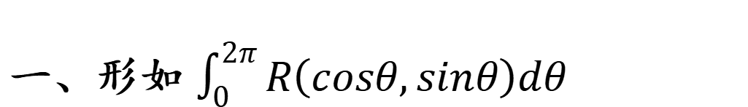
3.6 留数定理在计算实积分中的应用
一、形如 $\int_{0}^{2π}{R\left(cosθ,sinθ\right)dθ}$
高数：万能公式$\underset{→}{转化}有理函数$的定积分。
计算量大
复数：变成简单光滑闭曲线的积分
$$\underset{⇒}{}dθ=\frac{dz}{iz}$$
令$z=e^{iθ}$
则$dz=e^{iθ}idθ$
$$=izdθ$$
又$sinθ=\frac{e^{iθ}−e^{−iθ}}{2i}=\frac{z^{2}−1}{2iz}$， $cosθ=\frac{e^{iθ}+e^{−iθ}}{2}=\frac{z^{2}+1}{2z}$
$\overset{⇒}{}f\left(z\right)=R(\frac{z^{2}−1}{2iz},\frac{z^{2}+1}{2z})∙\frac{1}{iz}$
则$f\left(z\right)$为$z$的有理函数
$I=\int_{0}^{2π}{R(cosθ,sinθ)}dθ=\oint_{\left|z\right|=1}{f\left(z\right)dz}$

Slide 5
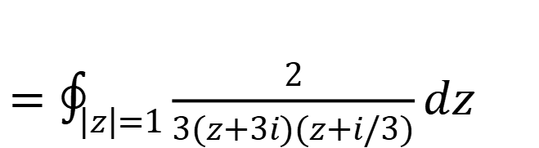
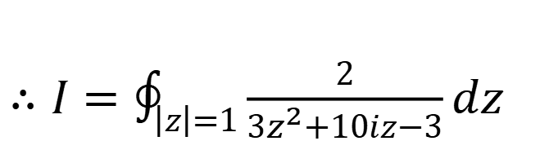
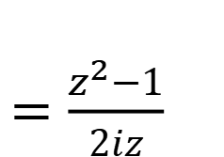
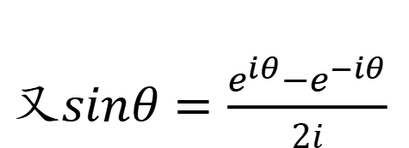
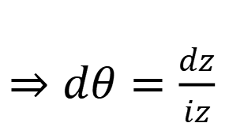
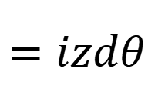
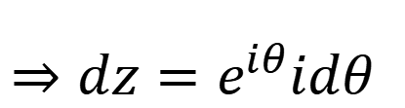
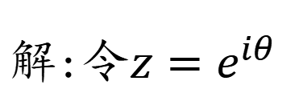
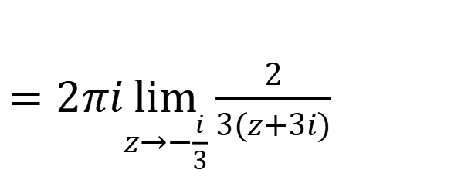
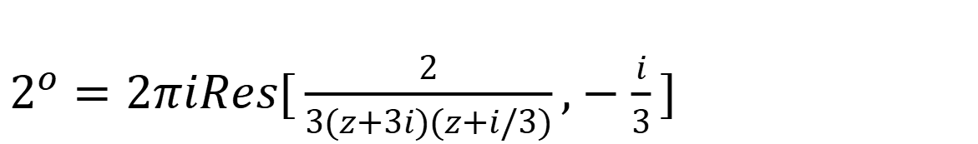
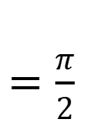
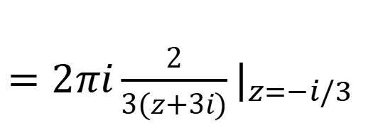
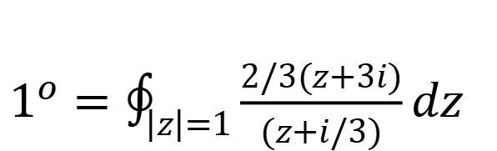
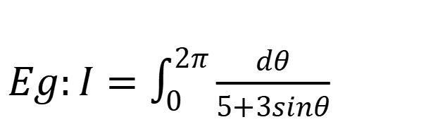
3.6 留数定理在计算实积分中的应用
$Eg:I=\int_{0}^{2π}{\frac{dθ}{5+3sinθ}}$
解:令$z=e^{iθ}$
$⇒dz=e^{iθ}idθ$
$=izdθ$
$⇒dθ=\frac{dz}{iz}$
又$sinθ=\frac{e^{iθ}−e^{−iθ}}{2i}$
$=\frac{z^{2}−1}{2iz}$
$∴I=\oint_{\left|z\right|=1}{\frac{2}{3z^{2}+10iz−3}}dz$
$=\oint_{\left|z\right|=1}{\frac{2}{3(z+3i)(z+i/3)}}dz$
$1^{o}=\oint_{\left|z\right|=1}{\frac{2/3(z+3i)}{(z+i/3)}}dz$
$=2πi\frac{2}{3(z+3i)}|_{z=−i/3}$
$=\frac{π}{2}$
$2^{o}=2πiRes[\frac{2}{3(z+3i)(z+i/3)},−\frac{i}{3}]$
$=2πi\lim_{z→−\frac{i}{3}}{\frac{2}{3(z+3i)}}$
$=\frac{π}{2}$

Slide 6
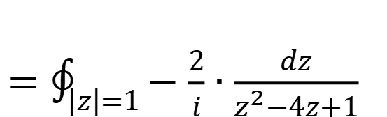
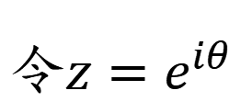
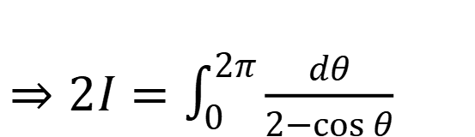

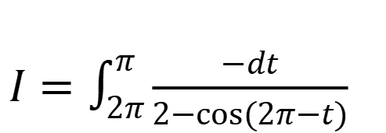
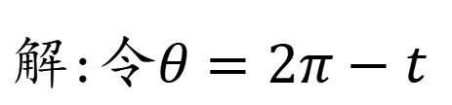
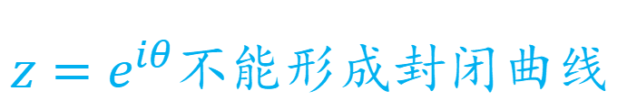
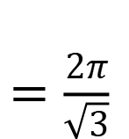
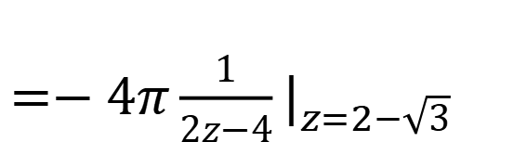
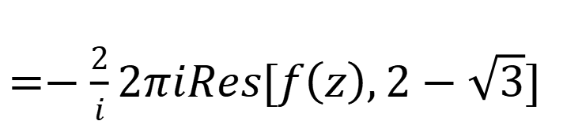
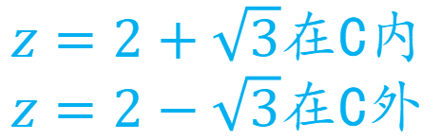
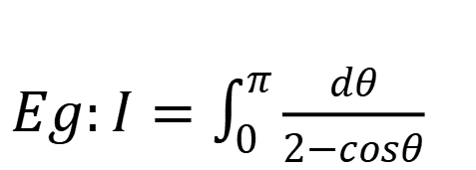
3.6 留数定理在计算实积分中的应用
$Eg:I=\int_{0}^{π}{\frac{dθ}{2−cosθ}}$
$z=e^{iθ}$不能形成封闭曲线
$z=e^{2iθ}$能形成封闭曲线，但$cosθ$用$z$表示非常复杂
解:令$θ=2π−t$
$I=\int_{2π}^{π}{\frac{−dt}{2−cos⁡(2π−t)}}$
$=\int_{π}^{2π}{\frac{dt}{2−cos⁡t}}$
$⇒2I=\int_{0}^{2π}{\frac{dθ}{2−cos⁡θ}}$
令$z=e^{iθ}$
$=\oint_{\left|z\right|=1}{−\frac{2}{i}}∙\frac{dz}{z^{2}−4z+1}$
$z=2+\sqrt{3}$在C内
$z=2−\sqrt{3}$在C外
$=−\frac{2}{i}2πiRes[f\left(z\right),2−\sqrt{3}]$
$=−4π\frac{1}{2z−4}|_{z=2−\sqrt{3}}$
$=\frac{2π}{\sqrt{3}}$

Slide 7
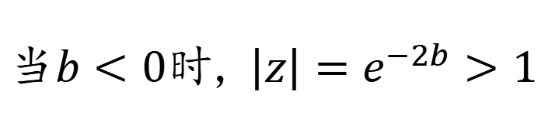
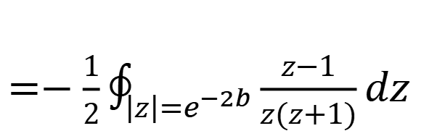
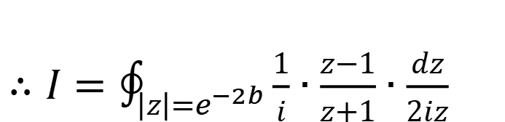

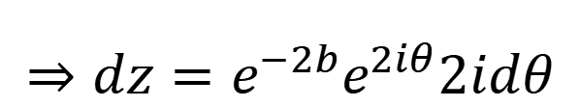
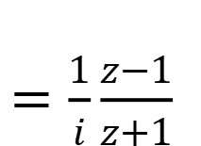
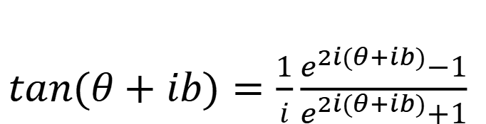
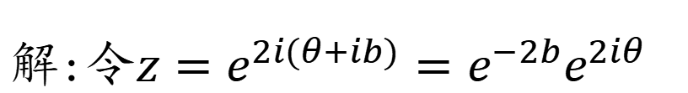
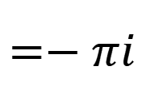




3.6 留数定理在计算实积分中的应用
$Eg:I=\int_{0}^{π}{\tan\left(θ+ib\right)dθ}$，$b$为实数且不为零
既要考虑形成封闭曲线，又要考虑tan表示简单
解:令$z=e^{2i(θ+ib)}=e^{−2b}e^{2iθ}$
$$⇒dz=e^{−2b}e^{2iθ}2idθ$$
$tan⁡(θ+ib)=\frac{1}{i}\frac{e^{2i(θ+ib)}−1}{e^{2i(θ+ib)}+1}$
$$=2izdθ$$
$=\frac{1}{i}\frac{z−1}{z+1}$
$∴I=\oint_{\left|z\right|=e^{−2b}}{\frac{1}{i}∙\frac{z−1}{z+1}∙\frac{dz}{2iz}}$
$=−\frac{1}{2}\oint_{\left|z\right|=e^{−2b}}{\frac{z−1}{z(z+1)}dz}$
当$b<0$时, $\left|z\right|=e^{−2b}>1$
$=−\frac{1}{2}∙2πi\{Res\left[,0\right]+Res\left[,−1\right]\}$
$=−πi\{\lim_{z→0}{\frac{z−1}{\left(z+1\right)}}+\lim_{z→−1}{\frac{z−1}{z}}\}$
$=−πi\{−1+2\}$
$$=−πi$$

Slide 8




3.6 留数定理在计算实积分中的应用
$Eg:I=\int_{0}^{π}{\tan\left(θ+ib\right)dθ}$，$b$为实数且不为零
当$b>0$时, $\left|z\right|=e^{−2b}<1$
$=−\frac{1}{2}∙2πiRes\left[\frac{z−1}{z(z+1)},0\right]$
$$=−πi\lim_{z→0}{\frac{z−1}{\left(z+1\right)}}$$
$$=πi$$

Slide 9


3.6 留数定理在计算实积分中的应用
二、形如$\int_{−∞}^{+∞}{R\left(x\right)dx}$
$R(x)$为$x$的有理函数，且分母次数比分子次数至少高2次，在实轴上没有奇点
高数：有理函数分式分解后再计算积分，
缺点：计算量相对较大
复变：闭曲线上积分，通过留数计算

Slide 10




$R\left(z\right)=\frac{z^{n}+a_{1}z^{n−1}+⋯+a_{n}}{z^{m}+b_{1}z^{m−1}+⋯+b_{m}},m−n≥2$，分子分母互质，且$z^{m}+b_{1}z^{m−1}+⋯+b_{m}=0$没有实数解
y
取$C_{R}$如图，当$R$充分大时， $R(z)$上半平面内所有极点$z_{k}$都包含在该半圆内
.
.
.
.
.
x
-R
O
R
$根据$留数定理，有
$$\int_{−R}^{R}{R\left(x\right)dx+\int_{C_{R}}{R\left(z\right)dz=2πi\sum{Res[R\left(z\right),z_{k}]}}}$$

Slide 11







3.6 留数定理在计算实积分中的应用
∵$m−n≥2$，只要$\left|z\right|$足够大，则
$\left|R(z)\right|=\frac{1}{{\left|z\right|}^{m−n}}∙\frac{\left|1+a_{1}z^{−1}+⋯+a_{n}z^{−n}\right|}{\left|1+b_{1}z^{−1}+⋯+b_{m}z^{−m}\right|}≤\frac{M}{{\left|z\right|}^{2}}，M$为某一正常数
$∴\left|\int_{C_{R}}{R\left(z\right)dz}\right|$
$≤\int_{C_{R}}{\left|R(z)\right|dS}$
$≤\frac{M}{R^{2}}∙πR$
$=\frac{πM}{R}$
$\underset{⇒}{}\lim_{R\underset{→}{}+∞}{\int_{C_{R}}{R\left(z\right)dz=0}}$
$$∴\int_{−∞}^{+∞}{R\left(x\right)dx=2πi\sum{Res[R\left(z\right),z_{k}]}}$$

Slide 12




3.6 留数定理在计算实积分中的应用
特别地， $R\left(x\right)$为偶函数，因为
$\int_{−∞}^{+∞}{R\left(x\right)dx}=P.V.\int_{−∞}^{+∞}{R\left(x\right)dx}$
$=\lim_{t→+∞}{\int_{−t}^{t}{R\left(x\right)dx}}$
$$∴\int_{0}^{+∞}{R\left(x\right)dx=πi\sum{Res[R\left(z\right),z_{k}]}}$$

Slide 13






3.6 留数定理在计算实积分中的应用
$Eg:I=\int_{0}^{+∞}{\frac{1}{{(1+x^{2})}^{2}}}dx$
解:$R\left(z\right)=\frac{1}{{(1+z^{2})}^{2}}$在上半平面只有奇点$z=i$(二级极 点)且$R\left(x\right)为$偶函数
$∴I=πiRes[\frac{1}{{\left(1+z^{2}\right)}^{2}},i]$
$=πi{(\frac{1}{{(z+i)}^{2}})}_{z=i}^{′}$
$=πi∙\frac{1}{4i}$
$=\frac{π}{4}$

Slide 14






3.6 留数定理在计算实积分中的应用
$Eg:I=\int_{−∞}^{+∞}{\frac{x^{2}}{(x^{2}+a^{2})(x^{2}+b^{2})}}dx$,$a>0,b>0$且$a≠b$
解: $R\left(z\right)=\frac{z^{2}}{(z^{2}+a^{2})(z^{2}+b^{2})}$在上半平面有奇点$z=ai,bi$
$$∴I=2πi\{Res\left[R\left(z\right),ai\right]+Res[R(z),bi]\}$$
$=2πi\{\frac{z^{2}/(z^{2}+b^{2})}{2z}|_{z=ai}+\frac{z^{2}/(z^{2}+a^{2})}{2z}|_{z=bi}\}$
$=2πi\{\frac{ai}{2(b^{2}−a^{2})}+\frac{bi}{2(a^{2}−b^{2})}\}$
$=\frac{π}{a+b}$

Slide 15





3.6 留数定理在计算实积分中的应用
三、形如$\int_{−∞}^{+∞}{R\left(x\right)e^{iax}dx}$
$R(x)$为$x$的有理函数，且分母次数比分子次数至少高1次，在实轴上没有奇点,$a$为非零实数
当$a>0$
$\int_{−R}^{R}{R\left(x\right)e^{iax}dx+\int_{C_{R}}{R\left(z\right)e^{iaz}dz}}$
$=2πi\sum{Res[R\left(z\right)e^{iaz},z_{k}]}$

Slide 16






3.6 留数定理在计算实积分中的应用
$同理\left|R(z)\right|≤\frac{M}{\left|z\right|}$，则
$\left|\int_{C_{R}}{R\left(z\right)e^{iaz}dz}\right|≤\int_{C_{R}}{\left|R(z)\right|e^{−aImz}\left|dz\right|}$
$≤\int_{0}^{π}{\frac{M}{R}e^{−aRsinθ}}Rdθ=M\int_{0}^{π}{e^{−aRsinθ}dθ}$
$∵\lim_{R\underset{→}{}+∞}{e^{−aRsinθ}=\left\{\begin{matrix}0, 0<θ<π \\ 1, θ=0或π\end{matrix}\right.}$
$∴\lim_{R\underset{→}{}+∞}{\int_{0}^{π}{e^{−aRsinθ}dθ=\int_{0}^{π}{\lim_{R\underset{→}{}+∞}{e^{−aRsinθ}dθ}=0}}}$
$∴\lim_{R\underset{→}{}+∞}{\int_{C_{R}}{R\left(z\right)e^{iaz}dz=0}}$

Slide 17


3.6 留数定理在计算实积分中的应用
$$\underset{⇒}{}\int_{−∞}^{+∞}{R\left(x\right)e^{iax}dx=2πi\sum{Res[R\left(z\right)e^{iaz},z_{k}]}}$$
当 $a<0,\int_{−∞}^{+∞}{R\left(x\right)e^{iax}dx=}\overline{\int_{−∞}^{+∞}{R\left(x\right)e^{i\left|a\right|x}dx}}$

Slide 18








3.6 留数定理在计算实积分中的应用
$Eg:I=\int_{−∞}^{+∞}{\frac{cosx}{x^{2}+b^{2}}}dx$,其中$b>0$
解: $I=Re\{\int_{−∞}^{+∞}{\frac{e^{ix}}{x^{2}+b^{2}}}dx\}$
$=Re\{2πi∙Res[\frac{e^{iz}}{z^{2}+b^{2}},bi]\}$
$=Re\{2πi∙\frac{e^{iz}}{2z}|_{z=bi}\}$
$=Re\{π\frac{e^{−b}}{b}\}$
$=\frac{πe^{−b}}{b}$
同理$I=\int_{−∞}^{+∞}{\frac{sinx}{x^{2}+b^{2}}}dx$
$$=0$$

Slide 19








3.6 留数定理在计算实积分中的应用
$Eg:I=\int_{0}^{+∞}{\frac{xsinx}{x^{2}+a^{2}}}dx$,$a>0$
$解$: $\frac{xsinx}{x^{2}+a^{2}}$是偶函数
$I=\frac{1}{2}\int_{−∞}^{+∞}{\frac{xsinx}{x^{2}+a^{2}}}dx$
$=Im\{\frac{1}{2}\int_{−∞}^{+∞}{\frac{xe^{ix}}{x^{2}+a^{2}}}dx\}$
$=Im\{\frac{1}{2}∙2πiRes[\frac{ze^{iz}}{z^{2}+a^{2}},ai]\}$
$=Im\{πi\frac{ze^{iz}}{2z}|_{z=ai}\}$
$=Im\{πi\frac{e^{−a}}{2}\}$
$=\frac{πe^{−a}}{2}$

Slide 20
3.6 留数定理在计算实积分中的应用
题外话：
留数理论是复变函数论中一个重要的结论，在理论研究和实际问题中有很广泛的应用，同时在实函数微积分的计算中也有重要作用。它将实函数积分化为复函数积分，达到化难为易、化繁为简的效果，从而达到实积分的高效求解。
另一方面，再次让我们知道掌握高科技的重要性。知识的积累会让我们掌握更多解决问题的方法，从而对遇到的问题，不但能采用多种方法解决，往往我们能造出方法高效地处理。

Slide 21

















3.6 留数定理在计算实积分中的应用
四、其他类型积分计算举例
1. $Dirichlet$积分$\int_{0}^{+∞}{\frac{sinx}{x}}dx$
与第三类区别实轴上有奇点
$f\left(z\right)=\frac{e^{iz}}{z}$在$\overline{Ω}$上解析
$⇒\oint_{C}{\frac{e^{iz}}{z}dz=0}$
即$\int_{γ_{1}}{+\int_{−r}^{−h}{+}}\int_{γ_{2}}{+}\int_{h}^{r}{=0}$
$\left|\int_{γ_{1}}{\frac{e^{iz}}{z}}dz\right|=$
$\left|\int_{0}^{π}{\frac{e^{−r(sinθ−icosθ)}}{re^{iθ}}}re^{iθ}idθ\right|$
$≤\int_{0}^{π}{e^{−rsinθ}dθ}$
$$z=re^{iθ}$$
$\int_{γ_{2}}{\frac{e^{iz}}{z}}dz=$
$\int_{π}^{0}{\frac{e^{−h(sinθ−icosθ)}}{he^{iθ}}}he^{iθ}idθ=$
$i\int_{π}^{0}{e^{−h(sinθ−icosθ)}}dθ$
$$z=he^{iθ}$$
$∴\lim_{r→+∞}{\int_{γ_{1}}{\frac{e^{iz}}{z}}}dz=0$
$$∵r→+∞\text{时},e^{−rsinθ}→0,$$
$\lim_{h→0}{\int_{γ_{2}}{\frac{e^{iz}}{z}}}dz=i\int_{π}^{0}{\lim_{h→0}e^{−h(sinθ−icosθ)}}dθ$
$=−iπ$

Slide 22










3.6 留数定理在计算实积分中的应用
四、其他类型积分计算举例
1. $Dirichlet$积分$\int_{0}^{+∞}{\frac{sinx}{x}}dx$
与第三类区别实轴上有奇点
$\int_{γ_{1}}{+\int_{−r}^{−h}{+}}\int_{γ_{2}}{+}\int_{h}^{r}{\frac{e^{iz}}{z}=0}$
$0$
$+\int_{−∞}^{0}{−}$
$iπ$
$+$ $\int_{0}^{+∞}{=0}$
即$:−iπ+\int_{−∞}^{+∞}{\frac{e^{ix}}{x}dx}=0$
$⇒−iπ+\int_{−∞}^{+∞}{\frac{cosx}{x}dx}+i\int_{−∞}^{+∞}{\frac{sinx}{x}dx}=0$
$⇒−π+\int_{−∞}^{+∞}{\frac{sinx}{x}dx}=0$
$⇒\int_{−∞}^{+∞}{\frac{sinx}{x}dx}=π$
$⇒\int_{0}^{+∞}{\frac{sinx}{x}dx}=\frac{π}{2}$

Slide 23
3.6 留数定理在计算实积分中的应用
$2.Poisson$积分$\int_{0}^{+∞}{e^{−x^{2}}}cos2bxdx$

Slide 24

3.6 留数定理在计算实积分中的应用
备用题：$\int_{0}^{π}{\frac{cosmθ}{5−4cosθ}}dθ$

